Slide 1

EJECUCIÓN ACUMULADA DE GASTOS PRESUPUESTARIOS
AL MES DE JULIO DE 2019
PARTIDA 01:
PRESIDENCIA DE LA REPÚBLICA
Valparaíso, septiembre 2019

Slide 2
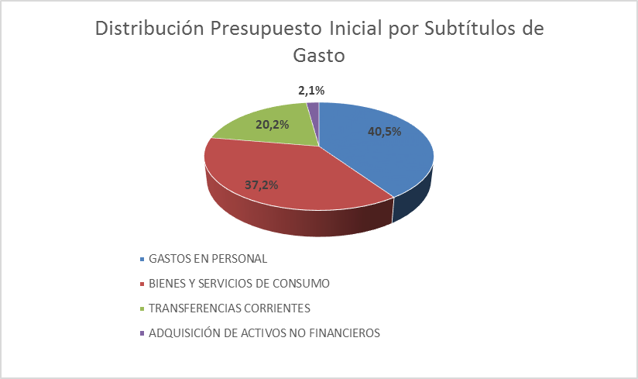
EJECUCIÓN DE GASTOS A JULIO DE 2019
PARTIDA 01 PRESIDENCIA DE LA REPÚBLICA
Principales hallazgos
El presupuesto 2019 de esta Partida asciende a $19.535 millones y está compuesto sólo por el Programa 01 Presidencia de la República.
Para 2019, el presupuesto de la Presidencia presenta una variación real de -2,4% respecto del año 2018 (Inicial + reajustes + leyes especiales + ajuste fiscal)
El Presupuesto 2019 se distribuye en: 40% a Gastos en Personal, 37% para Bienes y Servicios de Consumo, y 20% a Transferencias Corrientes destinadas a “Apoyo Actividades Presidenciales”

Slide 3
EJECUCIÓN DE GASTOS A JULIO DE 2019
PARTIDA 01 PRESIDENCIA DE LA REPÚBLICA
Principales hallazgos
El presupuesto de $19.535 millones, al mes de JULIO, presenta modificaciones presupuestarias que incrementan la autorización de gastos en $1.384 millones, destinados a: deuda flotante, que corresponde a operaciones del año anterior, por $765 millones; Prestaciones de Seguridad Social por $359 millones y gastos en Personal $252 millones .
En el mes de JULIO, la ejecución de la Partida 01 Presidencia de la República fue de $1.302 millones, equivalente a un 6,2% respecto del presupuesto vigente. Este ejecución es superior en 0,3 puntos porcentuales a lo registrado en el mismo mes del año anterior.

Slide 4
EJECUCIÓN DE GASTOS A JULIO DE 2019
PARTIDA 01 PRESIDENCIA DE LA REPÚBLICA
Principales hallazgos
El gasto acumulado a JULIO de la Partida asciende a $ 9.963 millones, equivalente a un 47,6% del presupuesto vigente. El comportamiento del gasto a la fecha muestra un avance inferior al obtenido en la misma fecha de los años 2017 y 2018. (52,8% y 59,5%, respectivamente.).

Slide 5
EJECUCIÓN DE GASTOS A JULIO DE 2019
PARTIDA 01 PRESIDENCIA DE LA REPÚBLICA
Principales Hallazgos
Líneas programáticas y contenidos de la Ley de Presupuesto 2019 (identifican prioridades en las actividades de la Presidencia).
Gastos de Soporte: $15.591 millones. Corresponde al 80% del total de presupuesto anual de la Partida y está conformado por: Gastos en Personal, Bienes y Servicios de Consumo, y Adquisición de Activos No Financieros.
Estos gastos están destinados a la operación y mantención de los Palacios de la Moneda, Presidencial Cerro Castillo y Edificio Bicentenario, más lo requerimientos protocolares y de desplazamiento del Presidente de la República. Los gastos en bienes y servicios de consumo financian JULIO gasto corriente en el Palacio de La Moneda y Cerro Castillo y el cambio de carpa de Patio Los Naranjos en Santiago y arriendo de equipos informáticos.
Al mes de JULIO presenta un avance en su ejecución de $7.189 millones, equivalente a un 45,4% sobre el presupuesto vigente.

Slide 6
EJECUCIÓN DE GASTOS A JULIO DE 2019
PARTIDA 01 PRESIDENCIA DE LA REPÚBLICA
Líneas programáticas y contenidos de la Ley de Presupuesto 2019 (identifican prioridades en las actividades de la Presidencia).
Gastos Reservados: Presidencia considera Gastos Reservados Ley 19.863, por $1.726 millones.
Apoyo a la Gestión Presidencial: $3.943 millones. Esta Transferencia Corriente financia a 100 profesionales contratados a honorarios que desarrollan labores de apoyo a las actividades presidenciales (programación, coordinación, etc.).
Al mes de JULIO presenta una ejecución de $ 2.010 millones, equivalentes a un 51,0% de avance.

Slide 7
EJECUCIÓN ACUMULADA DE GASTOS A JULIO DE 2019
PARTIDA 01 PRESIDENCIA DE LA REPÚBLICA
en miles de pesos 2019
Subtítulo |  | Presupuesto 2019 |  |  | Ejecución
 |  | Ley 2019 | Vigente | Variación | Ejecución Acumulada | % Ejecución Ley 2019 | % Ejecución Ppto. Vigente
 | GASTOS | 19.535.317 | 20.920.218 | 1.384.901 | 9.963.405 | 51,0% | 47,6%
21 | GASTOS EN PERSONAL | 7.913.780 | 8.166.016 | 252.236 | 4.445.768 | 56,2% | 54,4%
22 | BIENES Y SERVICIOS DE CONSUMO | 7.259.664 | 7.259.664 | 0 | 2.535.122 | 34,9% | 34,9%
23 | PRESTACIONES DE SEGURIDAD SOCIAL | 0 | 359.620 | 359.620 | 0 | - | 0,0%
24 | TRANSFERENCIAS CORRIENTES | 3.943.187 | 3.943.187 | 0 | 2.010.011 | 51,0% | 51,0%
26 | OTROS GASTOS CORRIENTES | 0 | 7.445 | 7.445 | 0 | - | 0,0%
29 | ADQUISICIÓN DE ACTIVOS NO FINANCIEROS | 417.686 | 417.686 | 0 | 208.291 | 49,9% | 49,9%
34 | SERVICIO DE LA DEUDA | 0 | 765.600 | 765.600 | 764.213 | - | 99,8%
35 | SALDO FINAL DE CAJA | 1.000 | 1.000 | 0 | 0 | 0,0% | 0,0%

Slide 8
EJECUCIÓN ACUMULADA DE GASTOS A JULIO DE 2019
PARTIDA 01, CAPITULO 01, PROGRAMA 01: PRESIDENCIA DE LA REPÚBLICA
en miles de pesos 2019
Subtítulo |  |  |  | Presupuesto 2019 |  |  | Ejecución
 |  |  |  | Ley 2019 | Vigente | Variación | Ejecución Acumulada | % Ejecución Ley 2019 | % Ejecución Ppto. Vigente
 |  |  | GASTOS | 19.535.317 | 20.920.218 | 1.384.901 | 9.963.405 | 51,0% | 47,6%
21 |  |  | GASTOS EN PERSONAL | 7.913.780 | 8.166.016 | 252.236 | 4.445.768 | 56,2% | 54,4%
22 |  |  | BIENES Y SERVICIOS DE CONSUMO | 7.259.664 | 7.259.664 | 0 | 2.535.122 | 34,9% | 34,9%
23 |  |  | PRESTACIONES DE SEGURIDAD SOCIAL | 0 | 359.620 | 359.620 | 0 | - | 0,0%
 | 03 |  | Prestaciones Sociales del Empleador | 0 | 359.620 | 359.620 | 0 | - | 0,0%
24 |  |  | TRANSFERENCIAS CORRIENTES | 3.943.187 | 3.943.187 | 0 | 2.010.011 | 51,0% | 51,0%
 | 03 |  | A Otras Entidades Públicas | 3.943.187 | 3.943.187 | 0 | 2.010.011 | 51,0% | 51,0%
 |  | 701 | Apoyo Actividades Presidenciales | 3.943.187 | 3.943.187 | 0 | 2.010.011 | 51,0% | 51,0%
26 |  |  | OTROS GASTOS CORRIENTES | 0 | 7.445 | 7.445 | 0 | - | 0,0%
29 |  |  | ADQUISICIÓN DE ACTIVOS NO FINANCIEROS | 417.686 | 417.686 | 0 | 208.291 | 49,9% | 49,9%
 | 03 |  | Vehículos | 57.533 | 17.533 | -40.000 | 16.976 | 29,5% | 96,8%
 | 04 |  | Mobiliario y Otros | 65.955 | 65.955 | 0 | 18.729 | 28,4% | 28,4%
 | 05 |  | Máquinas y Equipos | 126.187 | 166.187 | 40.000 | 98.075 | 77,7% | 59,0%
 | 06 |  | Equipos Informáticos | 38.872 | 38.872 | 0 | 1.726 | 4,4% | 4,4%
 | 07 |  | Programas Informáticos | 129.139 | 129.139 | 0 | 72.785 | 56,4% | 56,4%
34 |  |  | SERVICIO DE LA DEUDA | 0 | 765.600 | 765.600 | 764.213 | - | 99,8%
 | 07 |  | Deuda Flotante | 0 | 765.600 | 765.600 | 764.213 | - | 99,8%
35 |  |  | SALDO FINAL DE CAJA | 1.000 | 1.000 | 0 | 0 | 0,0% | 0,0%

